Slide 1

WEB ERP
TEAM KINGDOM
정 우 준(리더)
최 지 혁
조 경 근
성 명 제
최 광 성
김 은 지
서 철 민
장 순 웅
이 재 원
박 상 용

Slide 2
목차
1. 개발 대상 및 인원
2. 개발 일정 및 환경
3. DB 및 다이어그램
4. Flow Chart
5. 시연 동영상
6. 기대 효과
7. 개선 사항
WER ERP

Slide 3
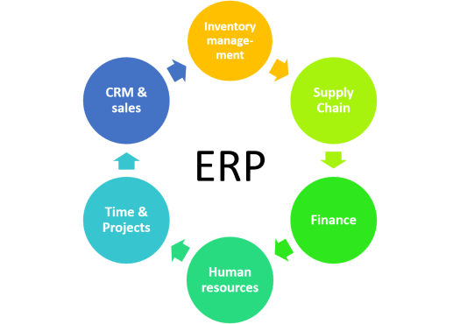
1. 개발 대상 및 인원
ERP 란?
• 전사적 자원 계획 (Enterprise Resource Planning) 시스템은 경영 정보 시스템(MIS)의 한 종류
• 기업의 자원의 효율적인 활용과 경영 효율화를 위해서 생산, 재고, 회계, 인사 등 기업 활동 전반을 통합적으로 관리
• 기업 내부 자원 뿐만 아니라 공급사슬과 유통망, 고객까지 연결

Slide 4

1. 개발 대상 및 인원
개발 목적
• 우리 킹덤 컴퓨터는 회사 운영에 필요한 생산, 물류, 영업에 관해 도움을 줄 수 있는 ERP 프로그램을 자체적으로 제작하기로 결정
• Window 기반 어플리케이션이 아닌 WEB 을 기반으로 하여 인터넷을 이용하여 언제 어디서든 편하게 사용할 수 있는 ERP 프로그램을 지향
• 회사 내부에 ERP 프로그램을 사용하여 등록된 Data를 기반으로 하여 판매수주등록 부터 판매 처리에 이르는 광범위한 프로세스를 목표

Slide 5
1. 개발 대상 및 인원
개발 인원
개발초기 개발중기 개발말기
• 정우준(TeamLeader) UI 설계 담당 화면 구현 로그인 구현
• 최지혁 DB 설계 담당 화면 구현 예외 처리
• 조경근 UI 설계 담당 화면 구현 로그인 구현
• 성명제 UI 설계 담당 화면 구현 로그인 구현
• 최광성 DB 설계 담당 화면 구현 예외 처리
• 김은지 DB 설계 담당 화면 구현 문서 작업
• 서철민 DB 설계 담당 화면 구현 예외 처리
• 장순웅 DB 설계 담당 화면 구현 예외 처리
• 이재원 UI 설계 담당 화면 구현 문서 작업
• 박상용 업무 분석 업무 분석
WER ERP

Slide 6
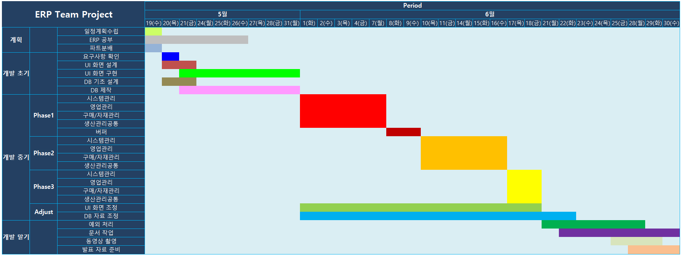
2. 개발 일정 및 환경
Gantt Chart
WER ERP

Slide 7
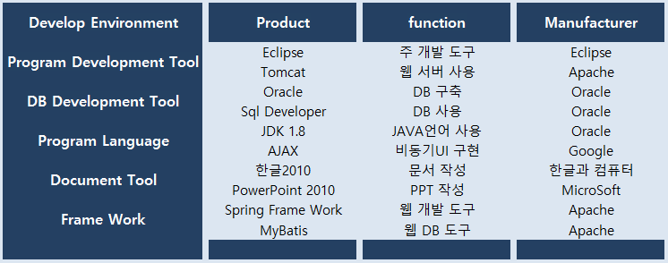
2. 개발 일정 및 환경
개발 환경
WER ERP

Slide 8
3. DB 테이블 및 다이어그램
DB 테이블 – 회사 등록
테이블 이름 |  | SM_CRI_Com_Reg
설명 |  | 회사등록
COLUMN_ID | Name | Type(Length) | Index | NULLABLE | DATA_DEFAULT | 설명
1 | 회사코드 Company_Code | varchar2(12) | PK | not null | null
2 | 회사명 Company_Name | varchar2(50) | UK | not null | null
3 | 구분 Sortation | varchar2(10) |  | not null | null
4 | 회계연도_기수 Fiscal_Year_Number | varchar2(3) |  | not null | null
5 | 회계연도_날짜 Fiscal_Year_Date | date |  | not null | null
6 | 사업자등록번호 Company_Registration_Number | varchar2(13) | UK | not null | null
7 | 법인등록번호 Corporate_Registration_Number | varchar2(15) | UK | null | null
8 | 대표자성명 Representatives_Name | varchar2(50) |  | not null | null
9 | 주민등록번호 Resident_Registration_Number | varchar2(15) | UK | null | null
10 | 본점우편번호 Main_Store_Postal_Code | varchar2(5) | FK | not null | null
11 | 본점 주소 Main_Store_Address | varchar2(60) |  | not null | null
12 | 본점번지 Main_Branch_Number | varchar2(60) |  | null | null
13 | 본점전화번호 Main_Store_Tel | varchar2(13) |  | null | null
14 | 업태 Upstate | varchar2(20) |  | not null | null
15 | 종목 Industry | varchar2(20) |  | not null | null
16 | 설립연월일 Date_Of_Establishment | date |  | null | null
17 | 사용여부 Whether_To _Use_Status | varchar2(10) |  | null | 1. 사용
WER ERP

Slide 9
3. DB 테이블 및 다이어그램
DB 테이블 – 사업장 등록
테이블 이름 |  | SM_CRI_Wor_Reg
설명 |  | 사업장 등록
COLUMN_ID | Name | Type(Length) | Index | NULLABLE | DATA_DEFAULT | 설명
1 | 사업장 코드 Workplace _Code | varchar2(12) | PK | not null | null
2 | 사업장명 Workplace _Name | varchar2(50) | UK | not null | null
3 | 사업자등록번호 Company _Registration _Number | varchar2(13) | UK | not null | null
4 | 법인등록번호 Corporate _Registration _Number | varchar2(15) |  | null | null
5 | 대표자성명 Representatives_Name | varchar2(50) |  | not null | null
6 | 사업장우편번호 Workplace _Zipcode | varchar2(5) | FK | null | null
7 | 사업장주소 Workplace_Address | varchar2(60) |  | not null | null
8 | 사업장번지 Workplace _Number | varchar2(60) |  | null | null
9 | 전화번호 Workplace_Tel | varchar2(13) |  | null | null
10 | 업태 Upstate | varchar2(20) |  | not null | null
11 | 종목 industry | varchar2(20) |  | not null | null
12 | 본점여부 Main_Store _Status | varchar2(10) |  | null | 1. 여
WER ERP

Slide 10
3. DB 테이블 및 다이어그램
DB 테이블 – 부서 등록
테이블 이름 |  | SM_CRI_Dep_Reg
설명 |  | 부서등록
COLUMN_ID | Name | Type(Length) | Index | NULLABLE | DATA_DEFAULT | 설명
1 | 부서코드 Department_Code | varchar2(12) | PK | not null | null
2 | 부서명 Department_Name | varchar2(50) |  | not null | null
3 | 사업장코드 Workplace_Code | varchar2(12) | FK | not null | null
4 | 사업장명 Workplace_Name | varchar2(50) |  | not null | null
5 | 부문코드 Sector_Code | varchar2(12) | FK | not null | null
6 | 부문명 Sector_Name | varchar2(50) |  | not null | null
7 | 사용기간 시작 Usedate | date |  | not null | null
WER ERP

Slide 11
3. DB 테이블 및 다이어그램
DB 테이블 – 사원 등록
테이블 이름 |  | SM_CRI_Emp_Reg
설명 |  | 사원등록
COLUMN_ID | Name | Type(Length) | Index | NULLABLE | DATA_DEFAULT | 설명
1 | 사원코드 Employee_Code | varchar2(12) | PK | not null | null
2 | 사원명 Employee_Name | varchar2(50) |  | not null | null
3 | 부서코드 Department_Code | varchar2(12) | FK | not null | null
4 | 부서명 Department_Name | varchar2(50) |  | not null | null
5 | 입사일 JoinDate | date |  | not null | null
6 | 퇴사일 ResignationDate | date |  | null | null
7 | 비상연락망 Emergency_Contact_Network | number(13) | UK | null | null
WER ERP

Slide 12
3. DB 테이블 및 다이어그램
DB 테이블 – 거래처 등록
테이블 이름 |  | SM_BIM_Gen_Cus_Reg
설명 |  | 일반거래처 등록
COLUMN_ID | Name | Type(Length) | Index | NULLABLE | DATA_DEFAULT | 설명
1 | 코드 General_Customer_Code | varchar2(12) | PK | not null | null
2 | 거래처명 General_Customer_Name | varchar2(50) | UK | not null | null
3 | 구분 General_Customer_Division | varchar2(10) |  | not null | null
4 | 사업자등록번호 Company_Registration_Number | varchar2(13) | UK | not null | null
5 | 주민등록번호 Resident_Registration_Number | varchar2(15) |  | null | null
6 | 대표자성명 Representativs_Name | varchar2(50) |  | not null | null
7 | 업태 Upstate | varchar2(20) |  | null | null
8 | 종목 Industry | varchar2(20) |  | null | null
9 | 우편번호 ZipCode | varchar2(12) | FK | null | null
10 | 사업장주소 Workplace_Address | varchar2(60) |  | not null | null
11 | 전화번호 GeneralCustomer_Tel | varchar2(13) |  | null | null
12 | 주류코드 Wholesale_Retail_Business_Code | varchar2(12) |  | null | null
WER ERP

Slide 13
3. DB 테이블 및 다이어그램
DB 테이블 – 품목 등록
테이블 이름 |  | SM_BIM_Ite_Reg
설명 |  | 품목등록
COLUMN_ID | Name | Type(Length) | Index | NULLABLE | DATA_DEFAULT | 설명
1 | 품목코드 (품번) Item_Code | varchar2(12) | PK | not null | null
2 | 품목명 Item_Name | varchar2(50) | UK | not null | null
3 | 규격 Standard | varchar2(20) |  | null | null
4 | 재고단위 Inventory_Unit | varchar2(5) |  | null | EA
5 | LOT여부 Whether_LOT | number(10) |  | null | 1.미사용
6 | SET품목 SET_Item | number(10) |  | null | 1.부
7 | 검사여부 Inspection_Status | number(10) |  | null | 1.무검사
8 | 사용여부 Use_Status | varchar2(30) |  | null | 1.부
9 | LOT수량 LOT_Quantity | number(5) |  | null | null
10 | 도면번호 Drawing_Number | varchar2(5) |  | null | null
11 | HS CODE Hs_Code | varchar2(12) |  | null | null
12 | 폭 Width | varchar2(100) |  | null | null
13 | 길이 Length | varchar2(100) |  | null | null
14 | 높이 Height | varchar2(100) |  | null | null
15 | 원가 Cost | number(15) |  | null | null
16 | 품목군등록 Item_Group_Code | varchar2(12) |  | null | null
17 | 일생산량 Daily production | number(5) |  | not null | null
18 | 비고 Notes | varchar2(1000) |  | null | null
WER ERP

Slide 14
3. DB 테이블 및 다이어그램
DB 테이블 – 품목군 등록
테이블 이름 |  | SM_BIM_Ite_gro_Reg
설명 |  | 품목군 등록
COLUMN_ID | Name | Type(Length) | Index | NULLABLE | DATA_DEFAULT | 설명
1 | 품목군코드 Item_Group_Code | varchar2(12) | PK | not null | null
2 | 품목군명 Item_Group_Name | varchar2(50) |  | not null | null
3 | 사용여부 Use_Status | number(10) |  | null | 사용
4 | 품목군설명 Explanation | varchar2(200) |  | null | null
WER ERP

Slide 15
3. DB 테이블 및 다이어그램
DB 테이블 – 창고 등록
테이블 이름 |  | SM_BIM_Hou_Reg
설명 |  | 창고등록
COLUMN_ID | Name | Type(Length) | Index | NULLABLE | DATA_DEFAULT | 설명
1 | 창고코드 House_Code | varchar2(12) | PK | not null | null
2 | 창고명 House_Name | varchar2(50) | UK | not null | null
3 | 입고기본위치 House_Location_IN | varchar2(50) |  | null | null
4 | 출고기본위치 House_Location_OUT | varchar2(50) |  | null | null
5 | 창고설명 House_Explanation | varchar2(200) |  | null | null
6 | 사용여부 House_Status | varchar2(10) |  | null | 1.부
WER ERP

Slide 16
3. DB 테이블 및 다이어그램
DB 테이블 – 외주공정/작업장등록
테이블 이름 |  | SM_BIM_Out_Reg
설명 |  | 외주공정/작업장 등록
COLUMN_ID | Name | Type(Length) | Index | NULLABLE | DATA_DEFAULT | 설명
1 | 외주공정코드 Outsourcing_Code | varchar2(12) | PK | not null | null
2 | 외주공정명 Outsourcing_Name | varchar2(50) | UK | not null | null
3 | 입고기본위치 Outsourcing_Location_IN | varchar2(50) |  | null | null
4 | 출고기본위치 Outsourcing_Location_OUT | varchar2(50) |  | null | null
5 | 공정설명 Outsourcing_Explanation | varchar2(200) |  | null | null
6 | 사용여부 Outsourcing_Status | varchar2(10) |  | null | 1.부
WER ERP

Slide 17
3. DB 테이블 및 다이어그램
DB 테이블 – 공정(생산) 등록
테이블 이름 |  | SM_BIM_Pro_Reg
설명 |  | 공정(생산)등록
COLUMN_ID | Name | Type(Length) | Index | NULLABLE | DATA_DEFAULT | 설명
1 | 생산공정코드 Process_Code | varchar2(12) | PK | not null | null
2 | 생산공정명 Process_Name | varchar2(50) | UK | not null | null
3 | 입고기본위치 Process_Location_IN | varchar2(50) |  | null | null
4 | 출고기본위치 Process_Location_OUT | varchar2(50) |  | null | null
5 | 공정설명 Process_Explanation | varchar2(200) |  | null | null
6 | 사용여부 Process_Status | varchar2(10) |  | null | 1.부
WER ERP

Slide 18
3. DB 테이블 및 다이어그램
DB 테이블 – SET품 등록
테이블 이름 |  | SM_BIM_SET_Reg
설명 |  | SET품등록
COLUMN_ID | Name | Type(Length) | Index | NULLABLE | DATA_DEFAULT | 설명
1 | 셋트품품번 SET_Code | varchar2(12) | PK | not null | null
2 | 셋트품명 SET_Name | varchar2(50) | UK | not null | null
3 | 규격 SET_Standard | varchar2(20) |  | null | null
4 | 단위 SET_Unit | varchar2(5) |  | null | SET
WER ERP

Slide 19
3. DB 테이블 및 다이어그램
DB 테이블 – 구성품 등록
테이블 이름 |  | SM_BIM_Com_Reg
설명 |  | 구성품등록
COLUMN_ID | Name | Type(Length) | Index | NULLABLE | DATA_DEFAULT | 설명
1 | 셋트품 코드 SET_Code | varchar2(12) | FK | null | null
2 | 구성품코드 Components_Code | varchar2(12) | UK, FK | NOT NULL | null
3 | 구성품 명 Components_Name | varchar2(50) | UK, FK | NOT NULL | null
4 | 구성품 단위 Components_Unit | varchar2(5) |  | null | EA
5 | 구성품 수량 Components_Stock | number(5) |  | null | 0
6 | 규격 Components_Standard | varchar2(20) |  | null | null
WER ERP

Slide 20
3. DB 테이블 및 다이어그램
DB 테이블 – 외주 작업장 등록
테이블 이름 |  | SM_BIM_Out_Wor_Reg
설명 |  | 외주작업장 등록
COLUMN_ID | Name | Type(Length) | Index | NULLABLE | DATA_DEFAULT | 설명
1 | 작업장코드 Workplace_Code | varchar2(12) | PK | not null | null
2 | 외주거래처 코드 Outcustomer | varchar2(12) |  | not null | null
3 | 작업장명 Workplace_Name | varchar2(50) |  | null | null
4 | 외주거래처명 Outcustomer_Name | varchar2(50) |  | null | null
5 | 작업장설명 Workplace_Explanation | varchar2(200) |  | null | null
6 | 적합여부 Suitability | varchar2(10) |  | null | null
7 | 사용여부 Status | varchar2(10) |  | null | 1.부
WER ERP

Slide 21
3. DB 테이블 및 다이어그램
DB 테이블 – BOM 등록
테이블 이름 |  | CPM_BIM_BOM_Reg
설명 |  | BOM 등록
COLUMN_ID | Name | Type(Length) | Index | NULLABLE | DATA_DEFAULT | 설명
1 | NO | number(5) | PK | not null | null
2 | 품번 Item_Code | varchar2(12) | FK | not null | null
3 | 품목명 Item_Name | varchar2(50) |  | not null | null
4 | 규격 Standard | varchar2(20) |  | null | null
5 | 재고단위 Inventory_Unit | varchar2(5) |  | not null | EA
6 | 정미수량 Precision quantity | number(5) |  | not null | null
7 | LOSS | number(5) |  | not null | null
8 | 실제원가 actual cost | number(15) |  | null | null
9 | 외주단가 Outsourcing unit price | number(15) |  | null | null
10 | 시작일 Start date | date |  | null | null
11 | 종료일 end date | date |  | null | null
12 | 비고 note | varchar2(1000) |  | null | null
WER ERP

Slide 22
3. DB 테이블 및 다이어그램
DB 테이블 – 판매 계획 등록
테이블 이름 |  | SM_BIM_Sal_Pla_Reg
설명 |  | 판매계획
COLUMN_ID | Name | Type(Length) | Index | NULLABLE | DATA_DEFAULT | 설명
1 | 판매등록번호 | varchar2(12) | PK | not null | null
2 | 판매계획등록일자 | date |  | not null | null
3 | 품번 Item_Code | varchar2(12) | FK | not null | null
4 | 품명Item_Name | varchar2(50) |  | not null | null
5 | 규격 Standard | varchar2(20) |  | null | null
6 | 단위 Inventory_Unit | varchar2(5) |  | not null | EA
7 | 수량 Plan_Item_Quantity | number(5) |  | null | 0
8 | 예상단가 Plan_Unit_Price | number(15) |  | null | 0
9 | 수정후 수량 Newplan_Item_Quantity | number(5) |  | null | null
10 | 수정후 예상단가 Newplan_Unit_Price | number(15) |  | null | 0
WER ERP

Slide 23
3. DB 테이블 및 다이어그램
DB 테이블 – 출고 처리 등록
테이블 이름 |  | CSM_SM_Rel_Pro
설명 |  | 출고 처리
COLUMN_ID | Name | Type(Length) | Index | NULLABLE | DATA_DEFAULT | 설명
1 | 출고 번호 releaseNum | Varchar2(12) | PK | Not null | null
2 | 출고 일자 releaseDate | Date |  | Not null | null
3 | 고객 General_Customer_Code | Varchar2(12) | FK | Not null | null
4 | 마감 deadLine | Varchar2(30) |  | Null | null
5 | 출고 구분 releaseOX | Varchar2(10) | FK | Not null | null | 함수 표현
6 | 비고 note | varchar2(1000) |  | null | null
WER ERP

Slide 24
3. DB 테이블 및 다이어그램
DB 테이블 – 공통 주문 등록
테이블 이름 |  | CSM_SM_COR_Reg
설명 |  | 수주 등록, 출고 처리의 하단 화면 테이블
COLUMN_ID | Name | Type(Length) | Index | NULLABLE | DATA_DEFAULT | 설명
1 | 순번 No | number(5) |  | not null | 시퀀스 | 시퀀스
2 | code | varchar2(12) |  | not null |  | 수주등록 또는 출고처리의 PK값
3 | 품번 Item_Code | varchar2(12) | FK | not null | null | 공통
4 | 품명 Item_Name | varchar2(50) | FK | not null | null | 공통
5 | 규격 standard | varchar2(20) |  | null | null | 공통
6 | 단위 Inventory_Unit | varchar2(5) |  | not null | EA | 공통
7 | 납기일 Due_Date | date |  | not null | null | 공통
8 | 주문 수량 ordersQuantity | Number(5) |  | not null | null | 공통
9 | 단가 productPrice | Number(15) |  | not null | null | 공통
10 | 부가세단가 vatPrice | Number(15) |  | null | 0 | 수주
11 | 출고예정일 Release_Expected_Date | date |  | null | null | 공통
12 | 검사 inspection | Varchar2(10) |  | null | 무검사 | 공통
13 | 출고구분(예외/주문) orderOX | varchar2(20) |  | null | 주문출고 | 출고처리
14 | 고객코드 General_Customer_Code | varchar2(12) |  | not null | null | 조인을 위해 넣은 칼럼
WER ERP

Slide 25
3. DB 테이블 및 다이어그램
DB 테이블 – 소요량 전개
테이블 이름 |  | PMM_PM_MRP
설명 |  | 소요량전개(주문전개,판매계획,생산계획) <청구등록 소요량적용시 사용>
COLUMN_ID | Name | Type(Length) | Index | NULLABLE | DATA_DEFAULT | 설명
1 | 품번 Item_code | Varchar2(12) | Fk | not null | null
2 | 품명 Item_Name | Varchar2(50) |  | not null | null
3 | 규격 standard | Varchar2(20) |  | null | null
4 | 소요일자 dueDate | Date |  | null | null
5 | 순서 sequence | Number(5) |  | null | null
6 | 예정발주일 expectedDate | date |  | null | null
7 | 예정수량 Expected_Quantity | Number(5) | FK | null | null
8 | 단위 Inventory_Unit | Varchar2(3) |  | not null | null
WER ERP

Slide 26
3. DB 테이블 및 다이어그램
DB 테이블 – 발주 등록
테이블 이름 |  | PMM_PM_ORDER
설명 |  | 발주등록,발주마감처리
COLUMN_ID | Name | Type(Length) | Index | NULLABLE | DATA_DEFAULT | 설명
1 | 발주번호 order_no | varchar2(12) | PK | not null | null
2 | 발주일자 order_date | date, |  | null | null
3 | 코드 code | number(5) |  | null | null
4 | 거래처 general_Customer_Name | varchar2(20) |  | not null | null
5 | 순서 sequence | number(5) |  | null | null
6 | 품목코드 Item_Code | varchar2(12) | FK | not null | null
7 | 품목명 Item_Name | varchar2(50) |  | not null | null
8 | 규격 Standard | varchar2(20) |  | null | null
9 | 단위 Inventory_Unit | varchar2(5) |  | not null | EA
10 | 발주수량 Order_quantity | number(5) | FK | null | null
12 | 마감 deadline | varchar2(10) |  | not null | null
13 | 비고 note | Varchar2(1000) |  |  | null
WER ERP

Slide 27
3. DB 테이블 및 다이어그램
DB 테이블 – 생산 계획 등록
테이블 이름 |  | CPM_PM_Pro_Pla_Reg
설명 |  | 생산계획
COLUMN_ID | Name | Type(Length) | Index | NULLABLE | DATA_DEFAULT | 설명
1 | 생산계획번호 ProductionPlanCode | varchar2(12) | PK | not null | null
2 | 품번 Item_Code | varchar2(12) | FK | not null | null | 품목등록 FK
3 | 품목명 Item_Name | varchar2(50) |  | not null | null
4 | 규격 Standard | varchar2(20) |  | null | null
5 | 재고단위 Inventory_Unit | varchar2(5) |  | null | EA
6 | 일생산량 Daily production | number(5) |  | not null | null
7 | 순서 Sequence | number(5) |  | null | null | distinct로 중복제거 조회
8 | 작업예정일 Scheduled date of operation | date |  | null | null
9 | 수량 Quantity | number(5) |  | null | null
10 | 비고 note | varchar2(1000) |  | null | null
11 | 생산/작업/외주 구분 productionDivision | varchar2(10) |  | null | 생산
WER ERP

Slide 28
3. DB 테이블 및 다이어그램
DB 테이블 – 작업 실적 등록
테이블 이름 |  | CPM_PM_Ope_Per_Reg
설명 |  | 작업실적등록
COLUMN_ID | Name | Type(Length) | Index | NULLABLE | DATA_DEFAULT | 설명
1 | 작업지시번호 Work order number | varchar2(12) | PK | not null | null
2 | 자재출고상태 Material forwarding status | varchar2(20) |  | not null | null
3 | 작업장 Workplace Code | varchar2(12) | FK | not null | null | 제품작업장소 기본키
4 | 지시일 Instruction Date | date |  | not null | null
5 | 납기일 due date | date |  | not null | null
6 | 품번 Item_Code | varchar2(12) | FK | not null | null
7 | 품목명 Item_Name | varchar2(50) |  | not null | null
8 | 규격 Standard | varchar2(20) |  | null | null
9 | 재고단위 Inventory_Unit | varchar2(5) |  | not null | EA
10 | 지시수량 Indicated quantity | number(5) |  | null | null
11 | 상태 status | varchar2(10) |  | null | null
12 | 작업구분 workSortation | varchar2(20) |  | null | null
13 | 검사 Inspection | varchar(20) |  | not null | null
14 | 비고 note | varchar2(1000) |  | null | null
15 | 생산계획번호 ProductionPlanCode | varchar2(12) | FK | not null | null
16 | 생산설비 productionFacility | varchar2(50) |  | null | null
17 | 작업팀 taskTeam | varchar2(50) |  | null | null
WER ERP

Slide 29
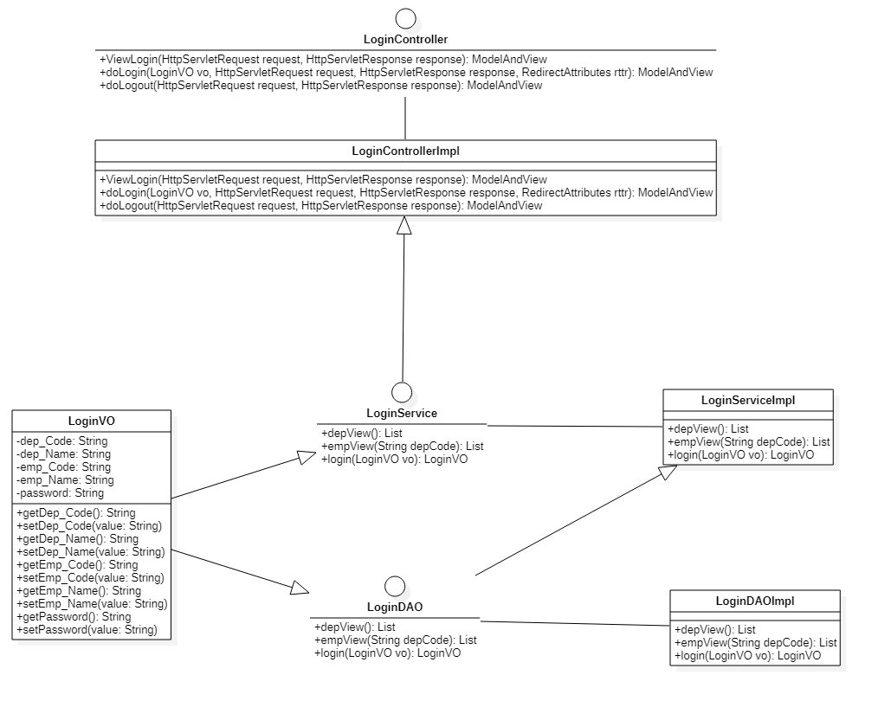
3. DB 테이블 및 다이어그램
클래스 다이어그램 - 로그인
WER ERP

Slide 30
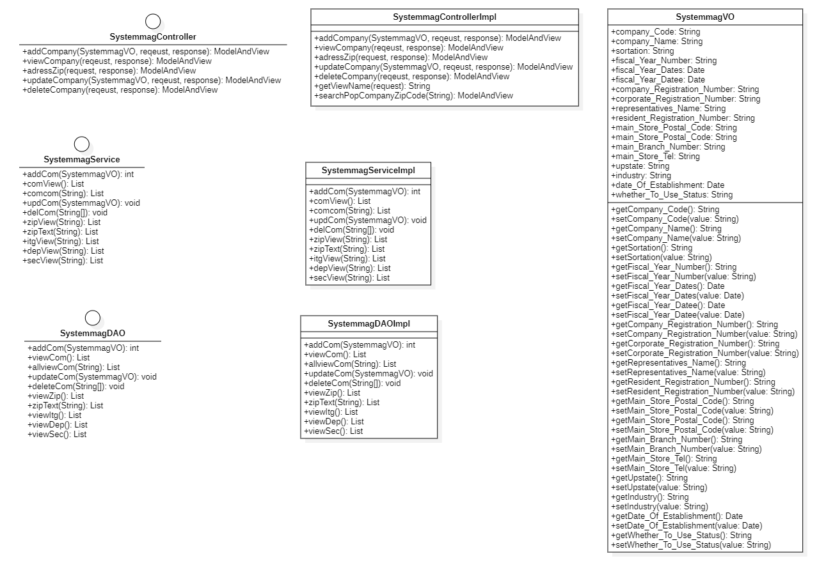
3. DB 테이블 및 다이어그램
클래스 다이어그램 - 시스템
WER ERP

Slide 31
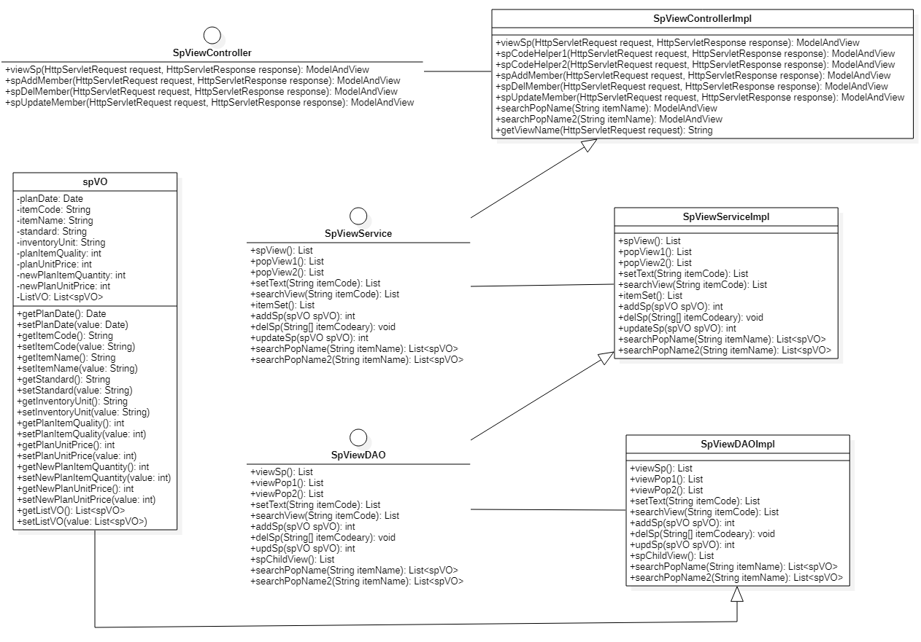
3. DB 테이블 및 다이어그램
클래스 다이어그램 - 영업
WER ERP

Slide 32
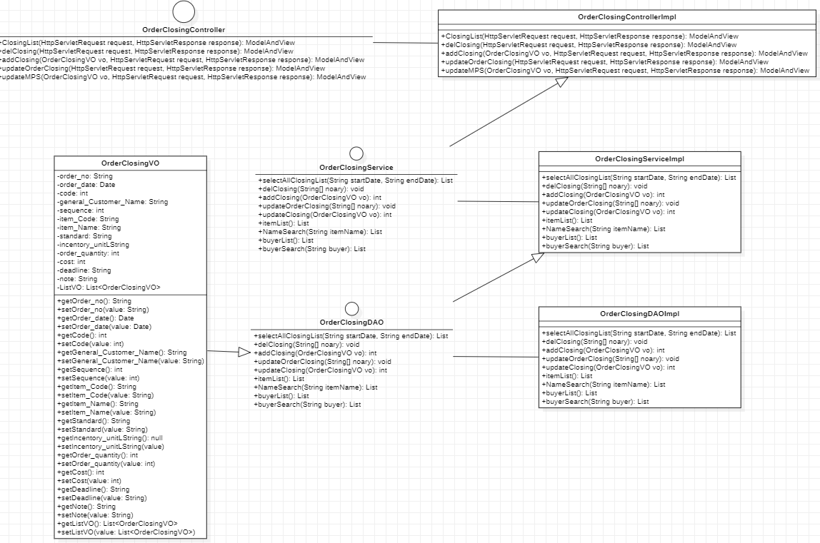
3. DB 테이블 및 다이어그램
클래스 다이어그램 - 발주마감
WER ERP

Slide 33
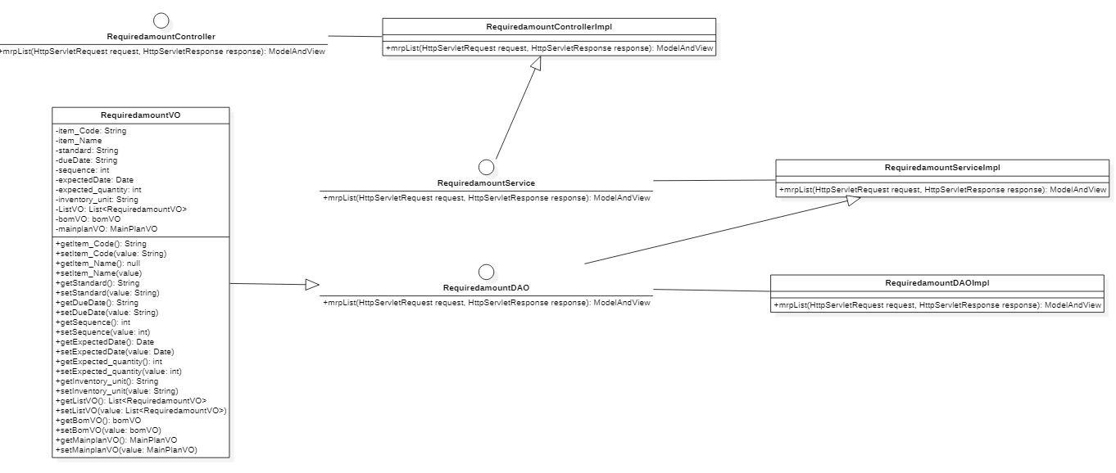
3. DB 테이블 및 다이어그램
클래스 다이어그램 - 소요량전개
WER ERP

Slide 34
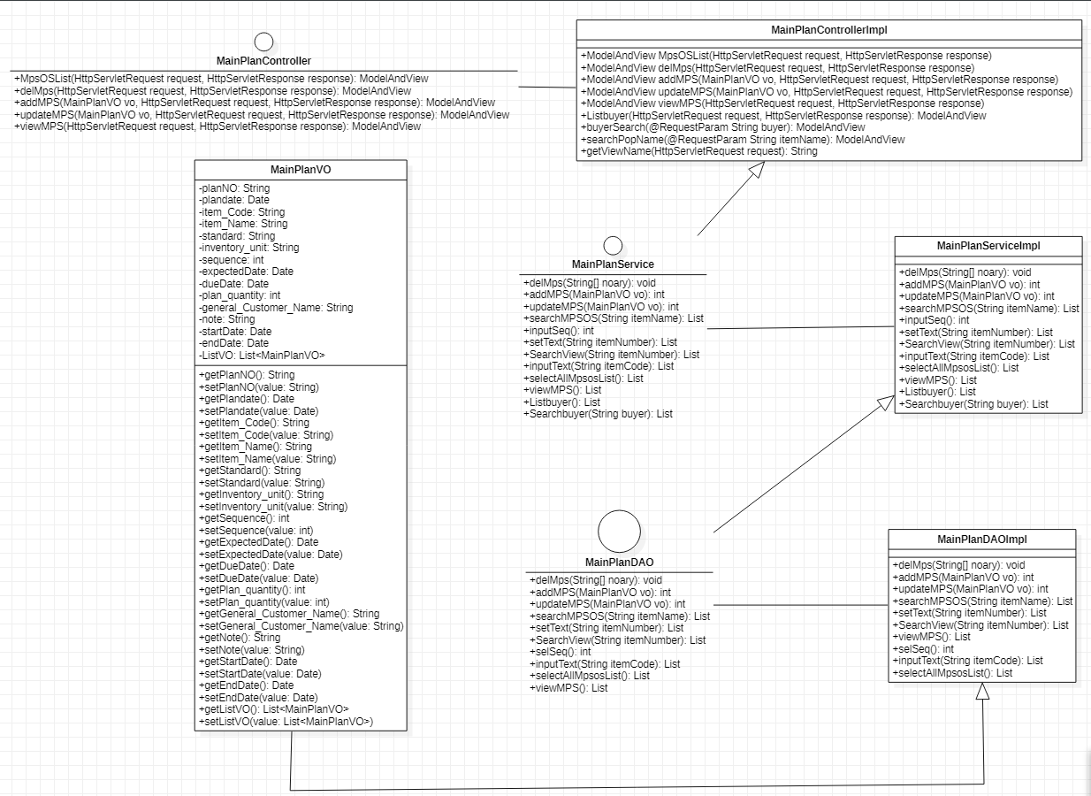
3. DB 테이블 및 다이어그램
클래스 다이어그램 - 주계획
WER ERP

Slide 35
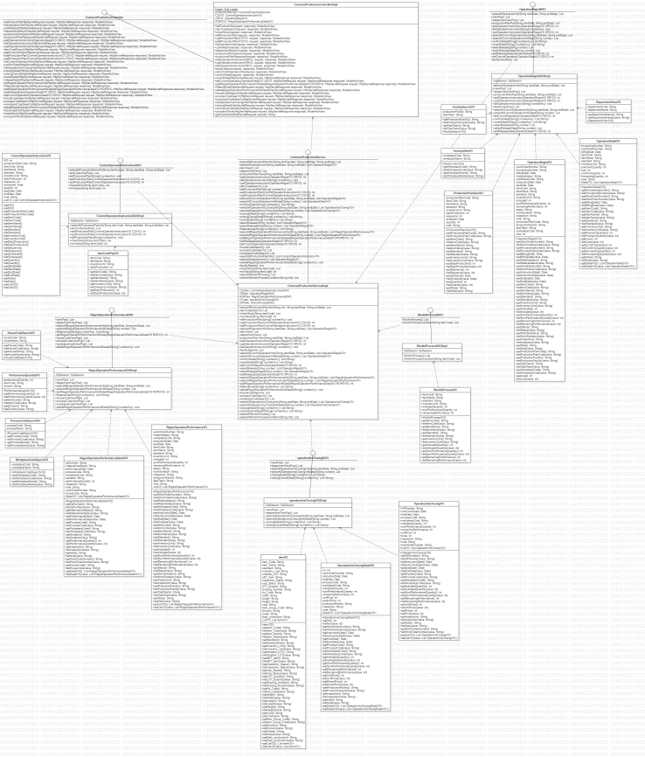
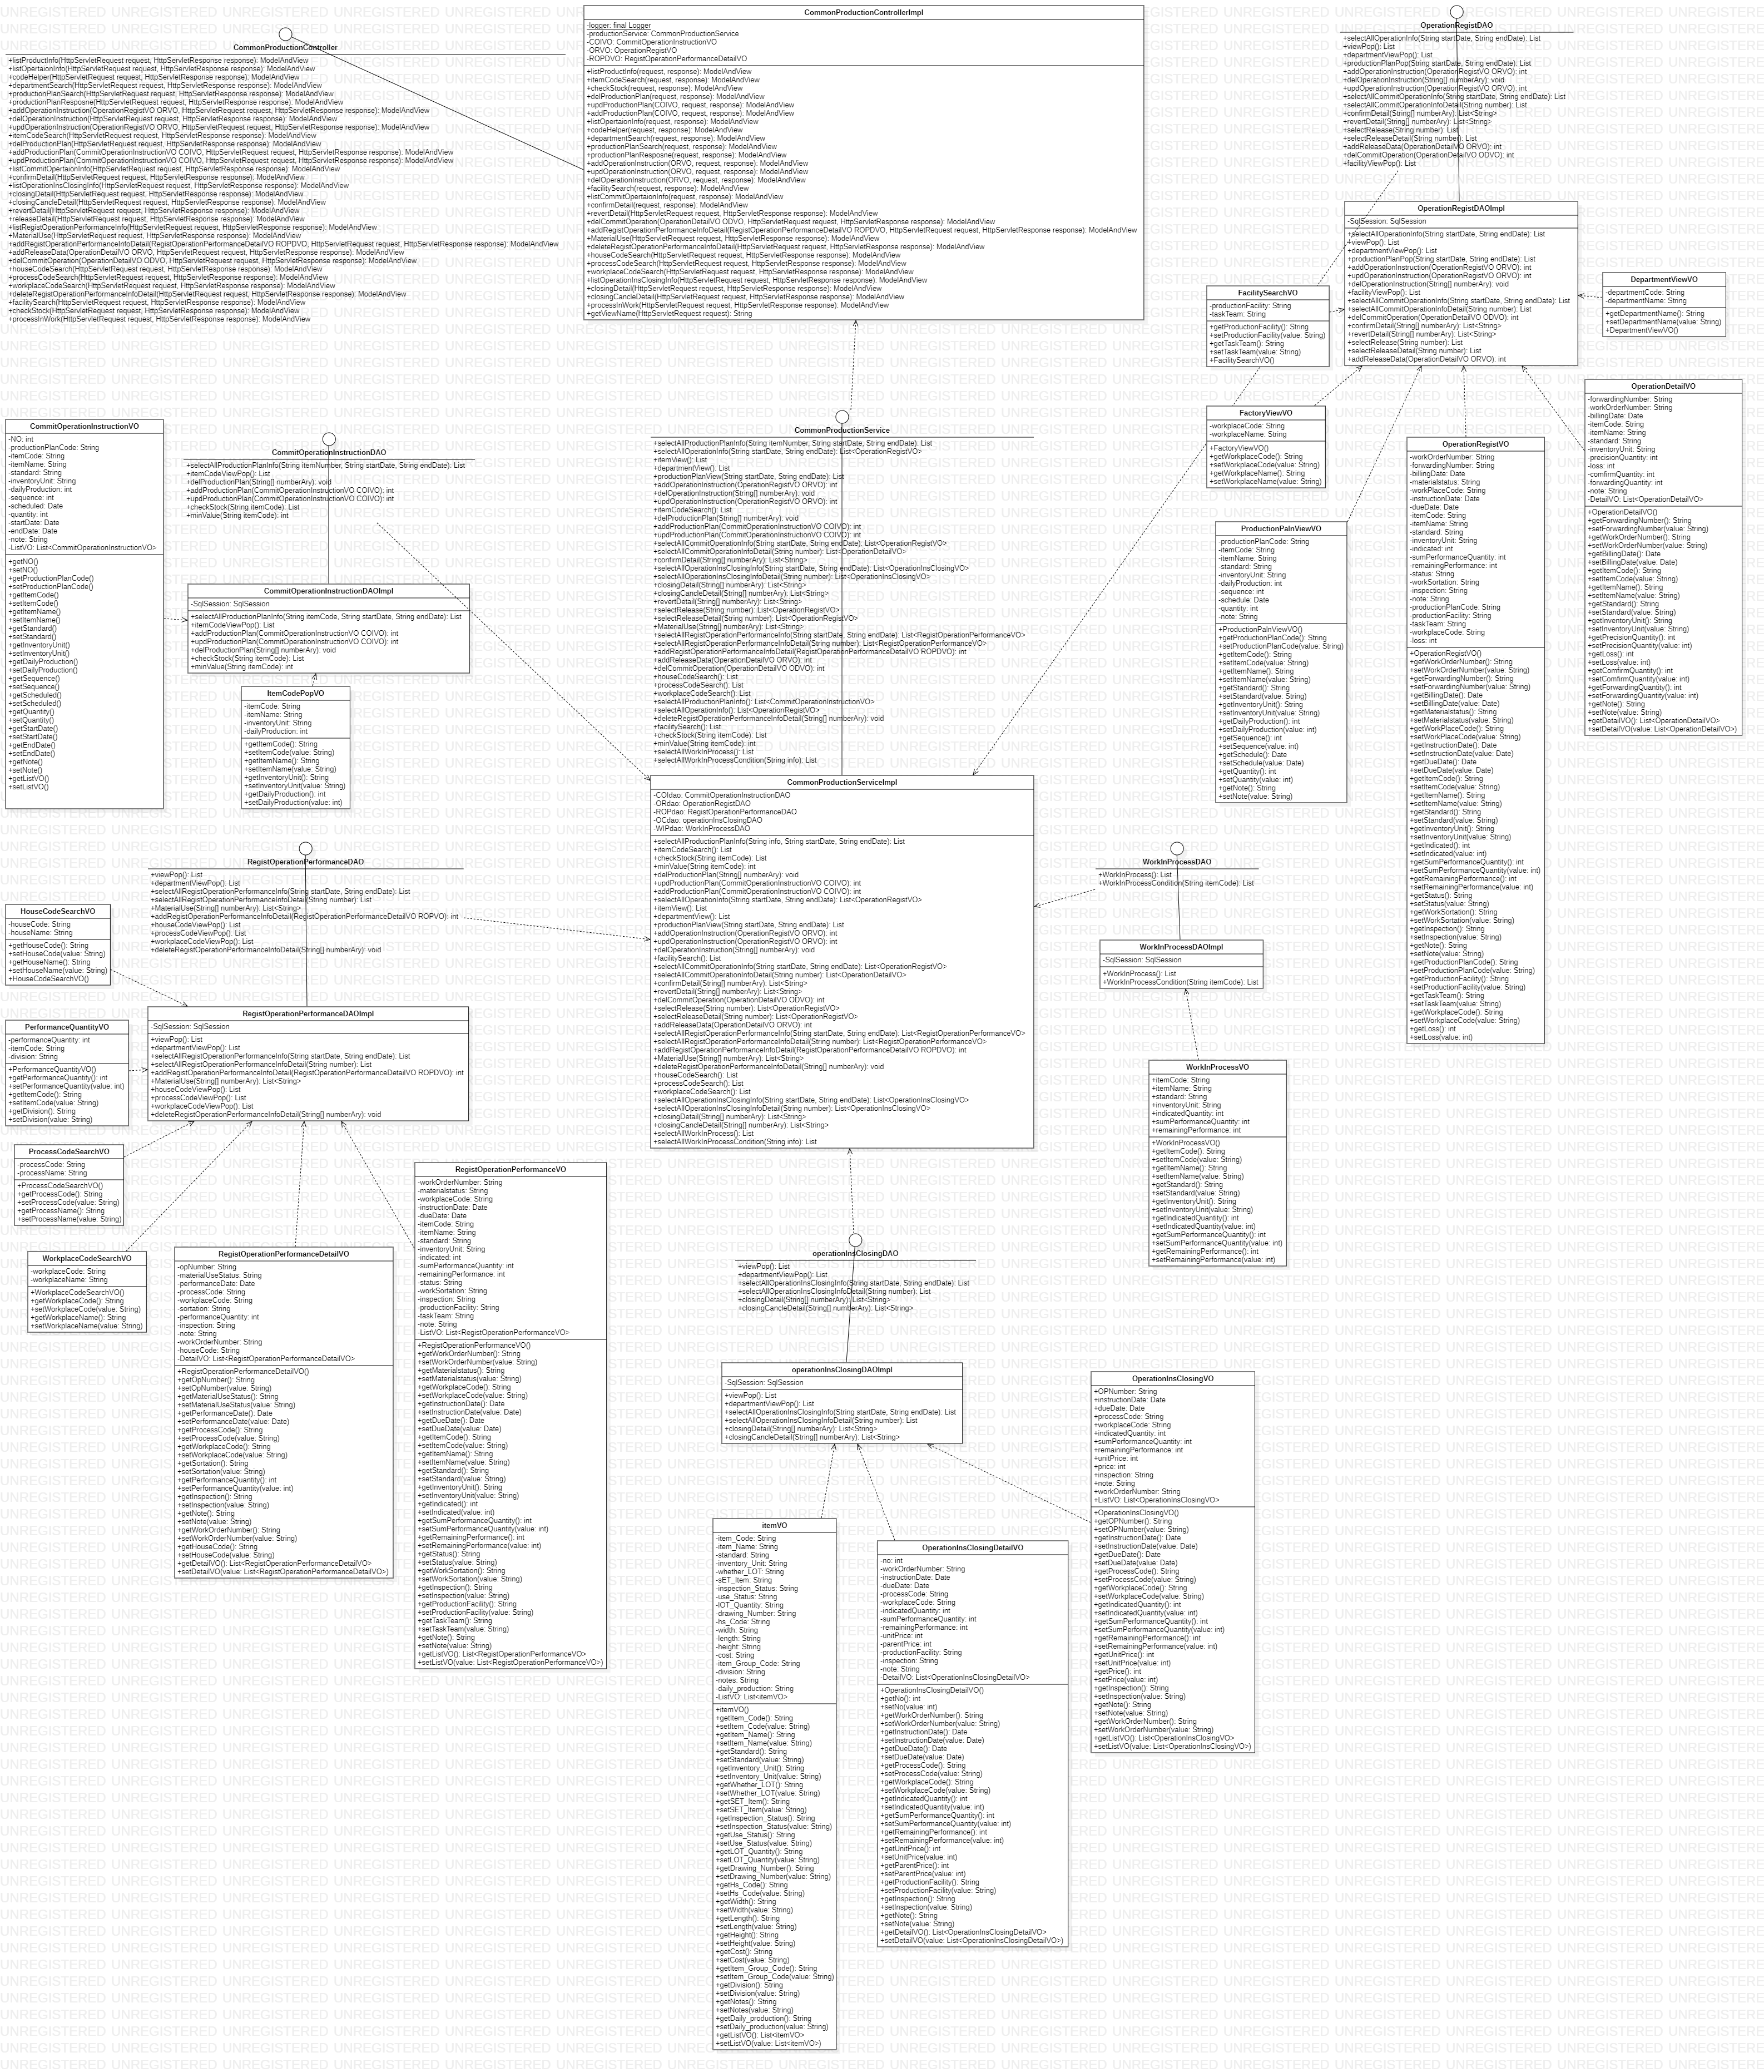
3. DB 테이블 및 다이어그램
클래스 다이어그램 - 생산
WER ERP

Slide 36
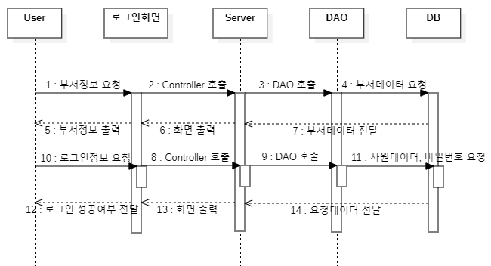
3. DB 테이블 및 다이어그램
시퀀스 다이어그램 - 로그인
WER ERP

Slide 37
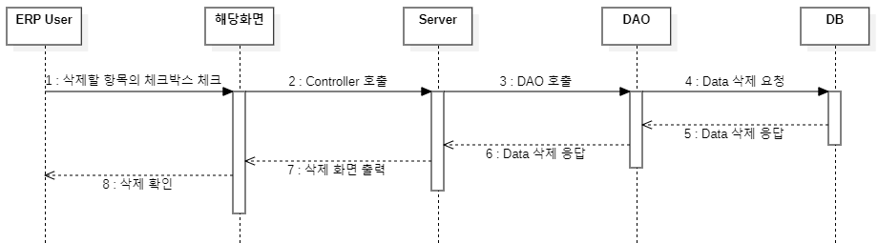
3. DB 테이블 및 다이어그램
시퀀스 다이어그램 - 삭제
WER ERP

Slide 38
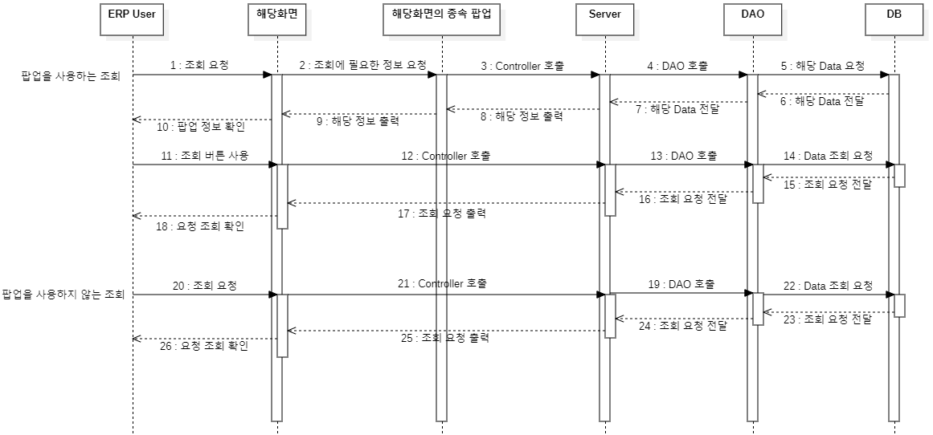
3. DB 테이블 및 다이어그램
시퀀스 다이어그램 - 조회
WER ERP

Slide 39
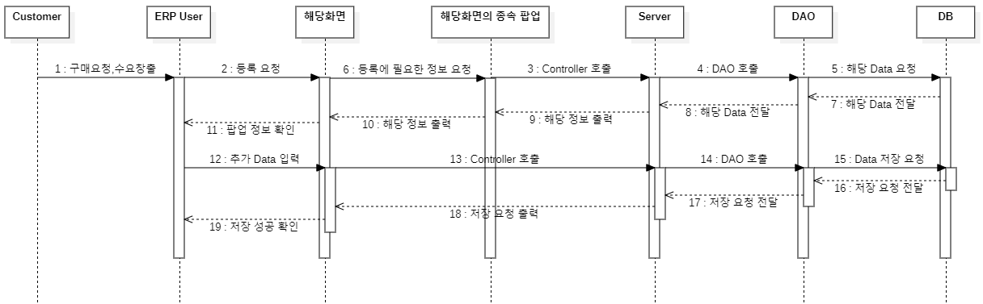
3. DB 테이블 및 다이어그램
시퀀스 다이어그램 - 저장
WER ERP

Slide 40
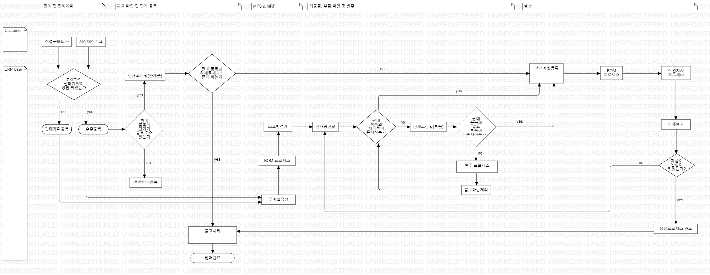
4. Flow Chart
Process Flow Chart
WER ERP

Slide 41
5. 시연 동영상
로그인
WER ERP

Slide 42
6. 기대효과
• 구현 되어있는 생산, 물류, 특정 영업, 인사 관리에 대해 사용자가 전사적으로 관리할 수 있는 여건을 제공함
• 어플리케이션이나 윈도우 프로그램을 기반으로 하는 ERP 프로그램에 비해서 가볍고, WEB에서 간단하게 실행 할 수 있음
• WEB 기반임에도 불구하고 기존의 윈도우 기반의 프로그램에 비해 그 기능이 모자라지 않고, 화면 전환 속도는 더 빠른 것을 확인 함
• 생산, 물류에 한정 하지 않고, 인사, 회계 프로세스를 모두 구현한다면 실제 회사에서 사용할 수 있을 정도의 WEB ERP 프로그램이 될 것으로 기대
WER ERP

Slide 43
7. 개선사항
• 베트남공장을 이용하는 프로세스를 만들려면 DB를 수정해야 함
• 외주프로세스를 구현
• REST 적용이 필요하지만 미 적용 상태
• 도메인이 2개 필요
• 개발자의 입장에서 제작하다 보니 생각하지 못했던 사용자의 편리성을 좀더 고려 해야 함
• 클래스나 기능을 좀 더 간결화 하여 유지보수가 쉽도록 수정 해야 함
WER ERP

Slide 44
감사 합니다
WER ERP

Slide 46
PPT PRESENTATION
Enjoy your stylish business and campus life with BIZCAM
CONTENTS
컨텐츠에 대한 내용을 적어요
PowerPoint is a computer program created by Microsoft Office
88%

Slide 47
PPT PRESENTATION
Enjoy your stylish business and campus life with BIZCAM
90%
CONTENTS A
90%
CONTENTS A
CONTENTS A
90%
컨텐츠에 대한 내용을 적어요
Enjoy your stylish business and campus life with BIZCAM
컨텐츠에 대한 내용을 적어요
Enjoy your stylish business and campus life with BIZCAM
컨텐츠에 대한 내용을 적어요
Enjoy your stylish business and campus life with BIZCAM

Slide 48
PPT PRESENTATION
Enjoy your stylish business and campus life with BIZCAM
CONTENTS A
CONTENTS A
CONTENTS A
CONTENTS A
CONTENTS A
CONTENTS A
CONTENTS
컨텐츠에 대한 내용을 적어요
Enjoy your stylish business and campus life with BIZCAM
CONTENTS
컨텐츠에 대한 내용을 적어요
Enjoy your stylish business and campus life with BIZCAM
CONTENTS
컨텐츠에 대한 내용을 적어요
Enjoy your stylish business and campus life with BIZCAM

Slide 49
PPT PRESENTATION
Enjoy your stylish business and campus life with BIZCAM
CONTENTS A
컨텐츠에 대한 내용을 적어요
Enjoy your stylish business and campus life with BIZCAM
CONTENTS A
컨텐츠에 대한 내용을 적어요
Enjoy your stylish business and campus life with BIZCAM
CONTENTS A
컨텐츠에 대한 내용을 적어요
Enjoy your stylish business and campus life with BIZCAM
CONTENTS
CONTENTS
CONTENTS
CONTENTS
CONTENTS
CONTENTS
CONTENTS
CONTENTS
CONTENTS
75/100
75/100
75/100

Slide 50
PPT PRESENTATION
Enjoy your stylish business and campus life with BIZCAM
01
02
03
CONTENTS
컨텐츠에 대한 내용을 적어요
Enjoy your stylish business and campus life with BIZCAM
CONTENTS
컨텐츠에 대한 내용을 적어요
Enjoy your stylish business and campus life with BIZCAM
CONTENTS
컨텐츠에 대한 내용을 적어요
Enjoy your stylish business and campus life with BIZCAM

Slide 51
오늘 사용한 색상은?
R 25
G 134
B 225
R 72
G 169
B 248
2013 버전 이상 사용자께서는 스포이트 기능을 이용하시면 편하구요.
2010 이하 버전 사용자 께서는 다른 채우기 색 > 사용자 지정 탭 > RGB 색상 값 입력

